Slide 1
Тема:Зовнішні та внутрішні дефекти.
Дата: 02.04.2020р.

Slide 2
Визначення дефекту.
Дефект - відхилення від норм, передбачених стандартами і технічними умовами. У зварювальному виробництві розділяють дефекти підготовки та складання виробів під зварювання й зварювальні дефекти. Останні можуть бути зовнішніми і внутрішніми. Дефекти класифікують згідно ГОСТ 30242-97 “

Slide 3
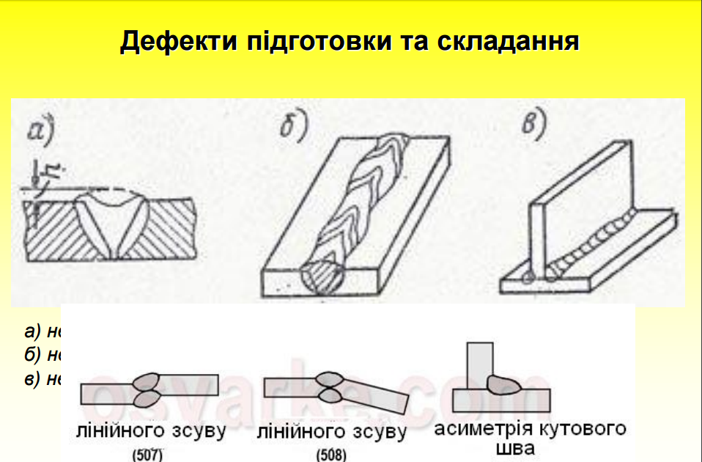

Slide 4
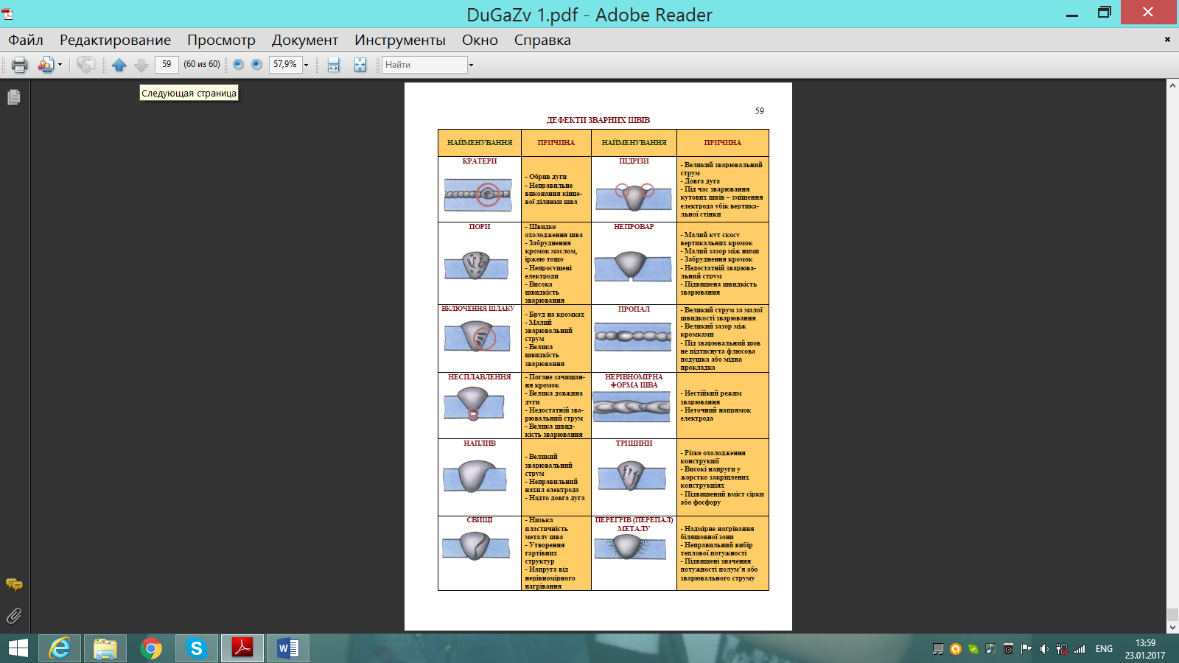

Slide 5
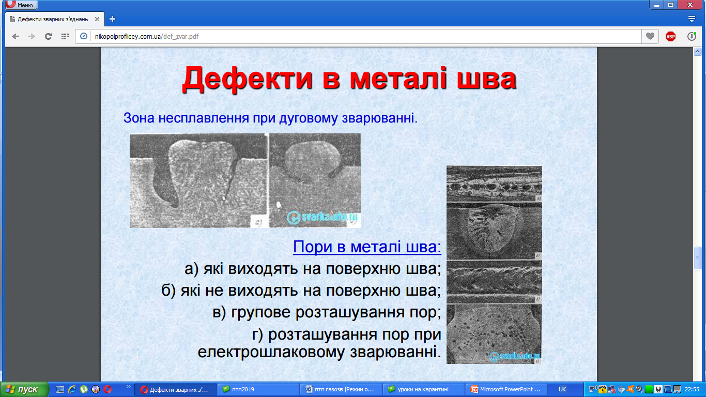

Slide 6
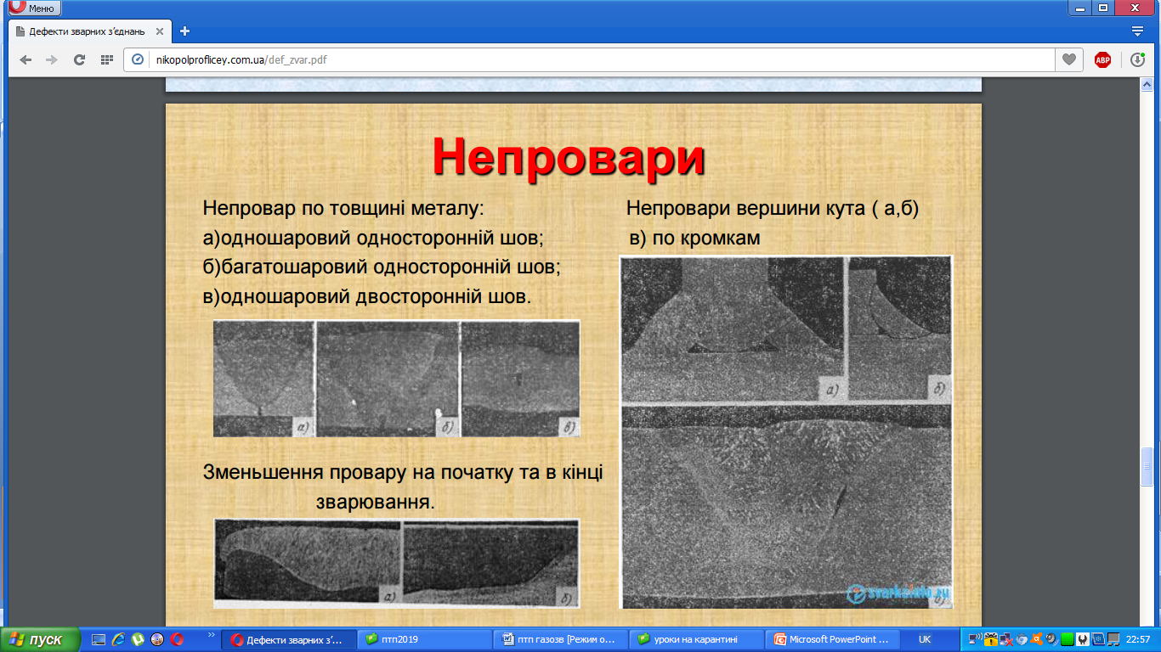

Slide 7
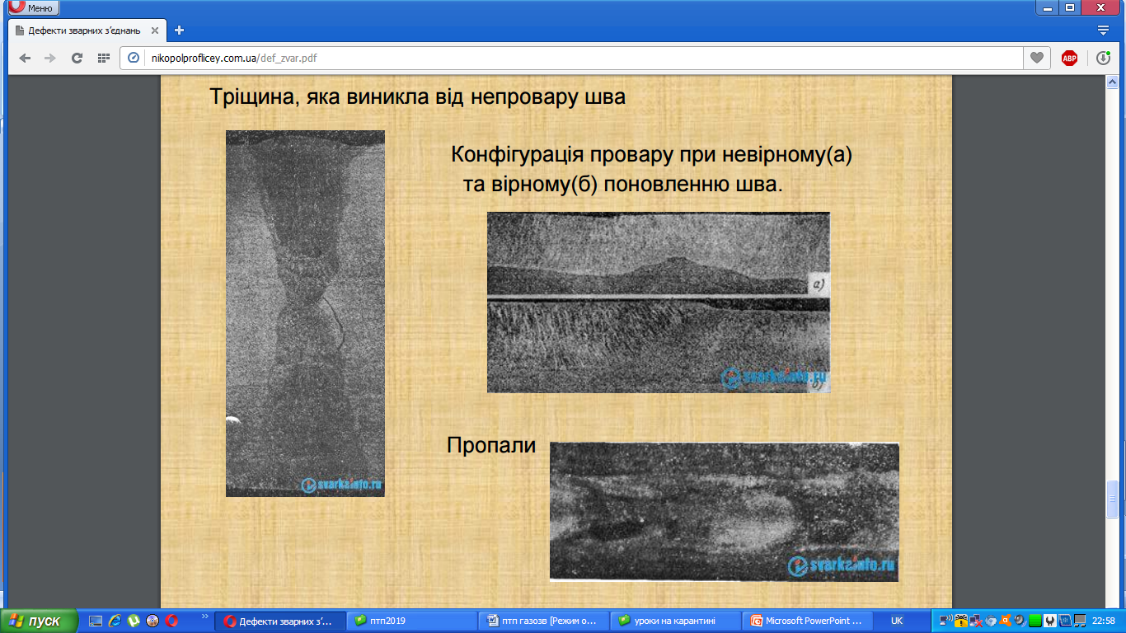

Slide 8
